Slide 1
Poruchy menstruačního cyklu
Jana Vaněčková
ZS 2023
ÚPMD

Slide 2
Menstruační cyklus – shrnutí…
cca 28 dnů (většinou 28-35), krvácení 4+/- 2 dny
cca 14.den cyklu dojde k ovulaci
Krevní ztráta v rozmezí 20 – 60 ml – nepřesahuje 80 ml
1. den cyklu = 1. den menstruace (hormonální změny již 2-3 dny předem)

Slide 3
Patofyziologie poruch menstruačního cyklu
Pohlavní orgány – stavba, anatomie
Hormonální osa – řízení pohlavních orgánů
Vliv celkového onemocnění ženy
Poruchy z organických příčin
Poruchy dysfunkční
Poruchy při celkových onemocněních
Převzato z prezentace MUDr. Brandejsové, Marvanové

Slide 4
Různé dělení…
Poruchy frekvence krvácení – oligomenorea, polymenorea, amenorea
Poruchy intenzity – hypomenorea, hypermenorea
Poruchy délky krvácení – menoragie
Krvácení „mimo cyklus“ – premenstruační, postmenstruační, ovulační, nepravidelné (metroragie)
Dysfunkční krvácení
Podle příčiny na úrovni – hypothalamu, hypofýzy, ovarií, dělohy

Slide 5
Poruchy frekvence krvácení I
Oligomenorea
  Krvácení v intervalech delších, než 35 dní – krvácení méně časté
    Příčiny:
      Nejčastěji vzniká při anvoulaci
      Hormonální poruchy – PCOS, prolaktinom
      Poruchy životního stylu (drastické diety, stres)
      Záněty, polypy, nádory

Slide 6
Poruchy frekvence krvácení II
Polymenorea
  Krvácení v intervalech kratších, než 23 dní – krvácení více časté
  Často spojeno s anovulací
Amenorea
  Pokud se nedostaví menstruace déle, než 3 měsíce
  Dělení:
    Primární – pacientka nezačne menstruovat do 15. narozenin
    Sekundární - amenorea 3 měsíce u ženy, která menstruovala

Slide 7
Poruchy intenzity
Hypomenorea
  Slabé menstruační krvácení, někdy jen „špinění“
  Krvácení na méně, než ≤ 2 vložky/den
Hypermenorea
  Silné menstruační krvácení – krevní ztráta > 80 ml / cyklus
  Krvácení na více, než ≥8 vložek/den

Slide 8
Poruchy délky krvácení
Menoragie
  Krvácení delší, než 8 dní

Slide 9
Krvácení mimo cyklus, kontaktní krvácení
Metroragie – intermenstruační krvácení
  Krvácení kdykoliv mezi menstruacemi
  Ovulační – uprostřed cyklu – páč pokles estrogenů – krvácení z průniku
  Krvácení premenstruační – luteální insuficience (málo progesteronu)
  Krvácení postmenstruační – málo estrogenu (a tím nedostatečná regenerace endometria)
Kontaktní krvácení = postkoitální krvácení
  Musí být považováno jako příznak cervikálního karcinomu do jeho vyloučení

Slide 10
Dysfunkční krvácení
Krvácení z hyperproliferačního endometria u anovulačních cyklů
Při nepřítomnosti organické příčiny či systémové onemocnění

Slide 11
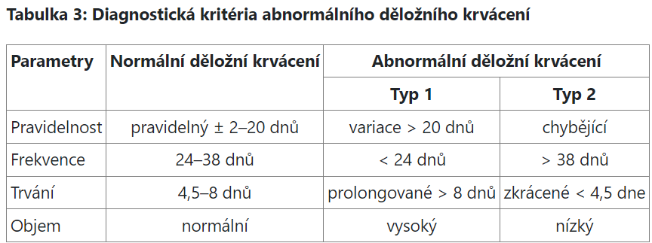
Abnormální děložní krvácení = ADK
Jedná se o zjednodušení v klasifikaci – sjednocení pojmů
Je to odchylka od stanovené normy
  „norma“ je stanovená pravidelností, frekvencí, trvání a objemem krvácení v průběhu menstruace
ADK u netěhotných žen ve fertilním věku:
ADK TYP I
  Polymenorea, hypermenorea, menoragie, krvácení mimo cyklus
ADK TYP II
  Hypomenorea, oligomenorea, amenorea

Slide 12
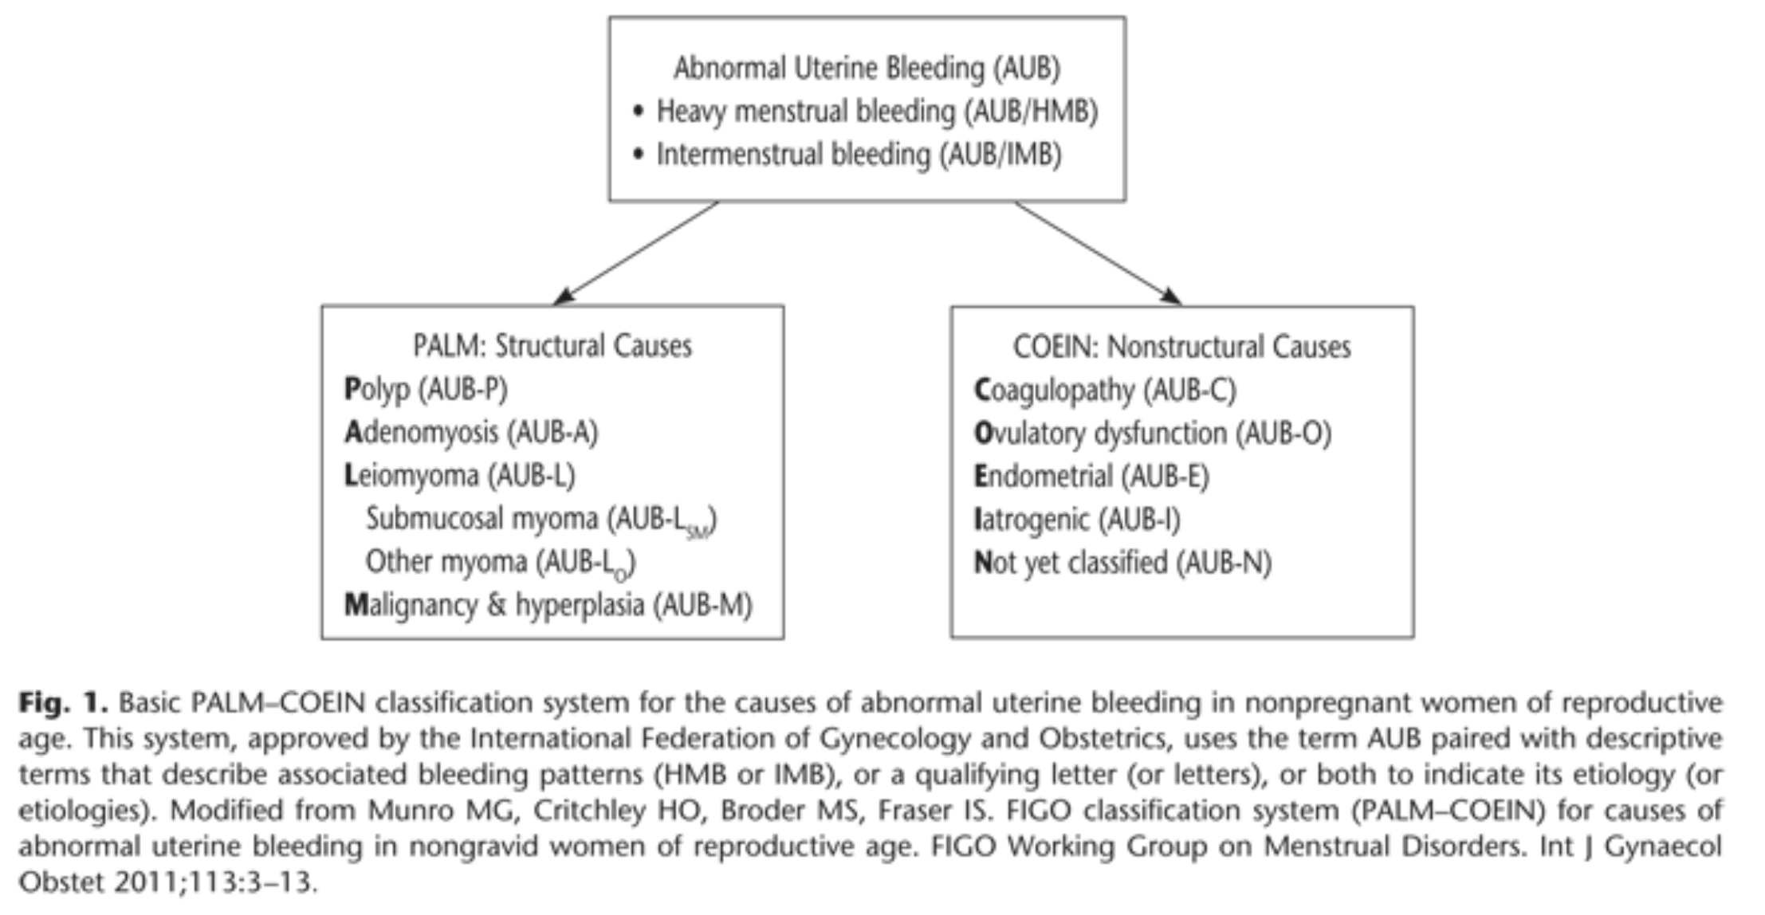












Co způsobuje abnormální děložní krvácení?

Slide 13
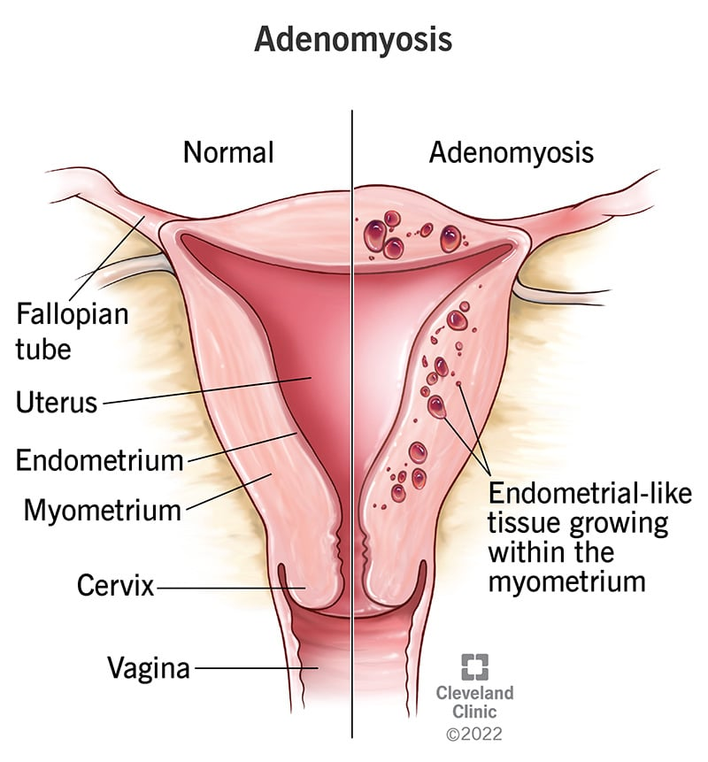
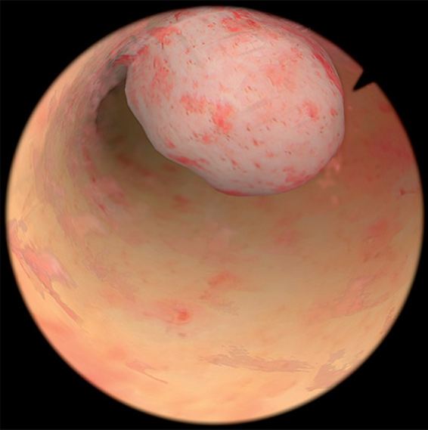
Co způsobuje abnormální děložní krvácení?
(ADK I. TYPU)
ADK TYP I = Polymenorea Hypermenorea Menoragie Krvácení mimo cyklus
Polyp endometria
  Výrůstek endometria
  Může být asymptomatický nebo způsobit ADK I. Typu, poruchy plodnosti,…
  Dg -> UZ, hysteroskopie
  Ter -> polypectomie
Adenomyóza
  Ektopický výskyt endometria v myometriu
  Může být asymptomatický nebo způsobit ADK I. Typu
  Dg -> palpační vyšetření, UZ, ..
  Ter -> resekce, hysterektomie, IUD
Notes:
IUD = nitroděložní tělísko

Slide 14
Co způsobuje abnormální děložní krvácení?
(ADK I. TYPU)
ADK TYP I = Polymenorea Hypermenorea Menoragie Krvácení mimo cyklus
Myomy = benigní nádor z hladké svaloviny
  Může být asymtpomatický nebo způsobit ADK I. Typu, poruchy plodnosti,..
  Dg -> UZ, MRI Ter -> sledování, chirurgie,..
Malignita
  Adenokarcinom endometria = zhoubný nádor děložní sliznice
  Dg -> UZ + kyretáž + histologie
Hyperplázie endometria
  Zbytnění endometria vůči stromatu
  Dg -> UZ, kyretáž, histologie

Slide 15
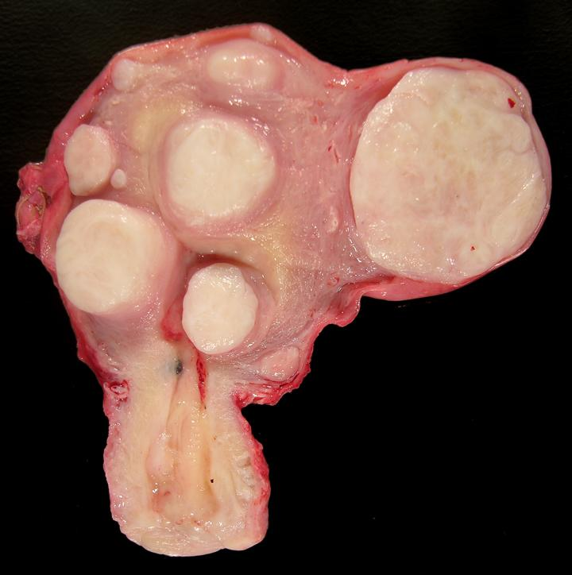
Myomy..

Slide 16
Co způsobuje abnormální děložní krvácení?
(ADK I. TYPU)
ADK TYP I = Polymenorea Hypermenorea Menoragie Krvácení mimo cyklus
Ovulační dysfunkce
  Anovulace -> nevytvoří se žluté tělísko -> nevytváří se cyklicky progesteron -> hyperproliferace endometria (křehké) -> postupné odlučování -> špinění a krvácení

Slide 17
Co způsobuje abnormální děložní krvácení?
(ADK II. TYPU)
ADK TYP II: Hypomenorea Oligomenorea Amenorea
PORUCHY HYPOTHALAMU
  Amenorea – hypothalamická
    Příčina – stres, snížený příjem potravy, extrémní fyzická zátěž
    Dáno poruchou pulzatilní sekrece GnRH
  Organické poruchy – ložiskový proces v mozku (nádorové onemocnění,..)
PORUCHY HYPOFÝZY
  Hyperprolaktinémie
    Potlačuje sekreci GnRH
    Proč vzniká? – adenom hypofýzy (produkující PRL), …
    Terapie – dopamin (ten blokuje PRL)
  Onemocnění štítné žlázy
    HYPOTHYREÓZA = SNÍŽENÁ FUNKCE
      Málo hormonů ŠŽ -> vysoké hladiny TSH -> zvýšená sekrece PRL
Notes:
UVEDENÉ JSOU JEN NĚKTERÉ PŘÍČINY PRO LEPŠÍ PŘEHLEDNOST
Hyperprolaktinémie -> v hypothalamu je utlumena sekrece GnRH -> nízké hladiny estrogenu -> příznaky estrogen-deficientní syndrom -> ženy trpí anovulací, luteální insuficiencí -> neplodností, často poruchy menstruace

Slide 18
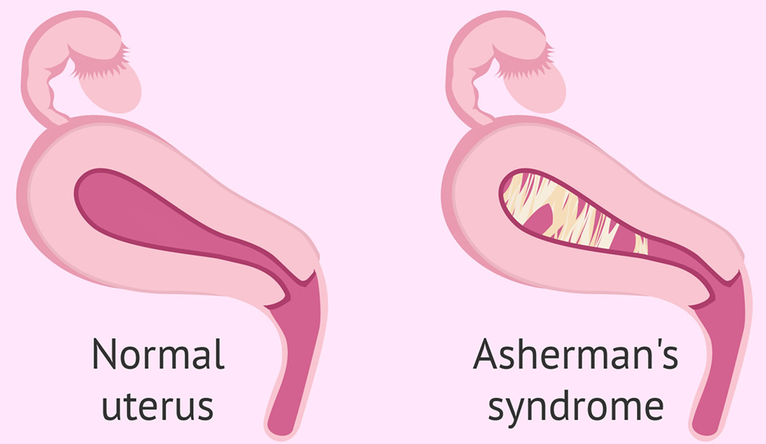
Co způsobuje abnormální děložní krvácení?
ADK II. TYPU
ADK TYP II: Hypomenorea Oligomenorea Amenorea
PORUCHY OVARIÁLNÍ
  PCOS = syndrom polycystických ovárií
  Ovariální selhání
Iatrogenní poruchy
  Aschermannův syndrom = vznik adhezí vlivem poškození bazální vrstvy endometria – při zákroku
  Amenorea – sekundární
VVV (vrozené vývojové vady) dělohy, pochvy, zevních rodidel

Slide 19
Poruchy menstruačního cyklu mohou dále zahrnovat..
PMS = premenstruační syndrom
  Různé symptomy různé závažnosti – vzniká 1-2 tt před začátkem menses
  PMS
    pokud symptomy narušují normální aktivitu a žena vyhledá lékařskou pomoc
    Přítomno alespoň u 2-3 cyklů -> tedy opakuje se
  Příznaky:
    Přírůstek hmotnosti, otoky, nadýmání, napětí v prsou, podrážděnost, nervozita,…
  Terapie:
    Hormonální antikoncepce – může zmírnit/zhoršit..
    Ibuprofen, naproxen

Slide 20
Poruchy menstruačního cyklu mohou dále zahrnovat..
Dysmenorea = bolestivá menstruace
  Primární = bez organické příčiny – ČASTĚJŠÍ
  Sekundární = patologická (organická) příčina
    Endometrióza, zánětlivé onemocnění pánve, polypy,….
  Klinické příznaky:
    Křečovitá bolest v pánvi, ale i nauzea, zvracení, průjem, bolest hlavy
  Terapie:
    Analgetika (aspirin, paracetamol, brufen)
    Hormonální antikoncepce

Slide 21
Děkuji za pozornost.

